Slide 1
PRESENTATION NAME
Company Name
Центры экономической мощи Азии. Особенности сельского хозяйства.

Slide 2
Центры экономической мощи Азии.
?
?
?
?
?
Перечислить центры экономической мощи Азиатского региона. Укажите причины их выделения.

Slide 3
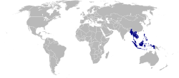
АСЕАН - ассоциация государств Юго-Восточной Азии образована 8 августа 1967 года в г. Бангкоке. В нее вошли Индонезия, Малайзия, Сингапур, Таиланд, Филиппины, затем Бруней-Даруссалам (в 1984 г.), Вьетнам (в 1995 г.), Лаос и Мьянма (в 1997 г.), Камбоджа (в 1999 г.). Статус специального наблюдателя имеет Папуа-Новая Гвинея.
Целей создания :
содействие развитию социально-экономического и культурного сотрудничества стран-членов организации;
содействие упрочению мира и стабильности в Юго-Восточной Азии (ЮВА).
Превращения АСЕАН в один из мировых политических и экономических центров многополюсного мира стимулировала эту региональную группировку стран активно решать ряд чрезвычайно важных задач: формирование зоны свободной торговли и зоны инвестиций; введение единой валюты и
создание развернутой экономической
инфраструктуры, формирование
специальной структуры управления.

Slide 4
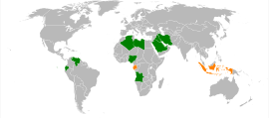
ОРЕК - организа́ция стран — экспортёров не́фти — международная межправительственная организация , созданная нефтедобывающими странами в целях стабилизации цен на нефть.
В состав ОПЕК входят 12 стран: Иран, Ирак, Кувейт, Саудовская Аравия, Венесуэла, Катар, Ливия, Объединённые Арабские Эмираты, Алжир, Нигерия, Эквадор и Ангола. Штаб-квартира расположена в Вене.

Slide 5
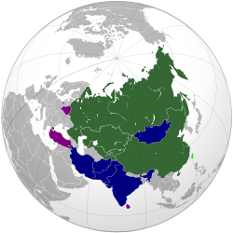
Шанхайская организация сотрудничества (ШОС)
Главными задачами организации провозглашены укрепление стабильности и безопасности на широком пространстве, объединяющем государства-участников, борьба с терроризмом, сепаратизмом, экстремизмом, наркотрафиком, развитие экономического сотрудничества, энергетического партнерства, научного и культурного взаимодействия.

Slide 6
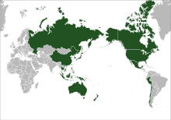
Азиатско-Тихоокеанское экономическое сотрудничество (АТЭС) — форум 21 экономики Азиатско-Тихоокеанского региона для сотрудничества в области региональной торговли и облегчения и либерализации капиталовложений. Целью АТЭС является повышение экономического роста и процветания в регионе и укрепление азиатско-тихоокеанского сообщества. Азиатско-Тихоокеанское экономическое сотрудничество В состав АТЭС входят: Австралия • Бруней • Вьетнам • Гонконг • Индонезия • Канада • Китай • Республика Корея • Малайзия • Мексика • Новая Зеландия • Папуа — Новая Гвинея • Перу • Россия • Сингапур • Соединённые Штаты Америки • Таиланд • Тайвань
• Филиппины • Чили • Япония
Азиатско-Тихоокеанское экономическое сотрудничество (АТЭС)
Австралия • Бруней • Вьетнам • Гонконг • Индонезия • Канада • Китай • Республика Корея • Малайзия • Мексика • Новая Зеландия • Папуа — Новая Гвинея • Перу • Россия • Сингапур • Соединённые Штаты Америки • Таиланд • Тайвань • Филиппины • Чили • Япония

Slide 7
Перечислите особенности сельского хозяйства Зарубежной Азии.

Slide 8
Особенности сельского хозяйства Зарубежной Азии:
Основная часть активного населения – в сельском хозяйстве.
Сочетание товарного + потребительского.
Преобладание продовольственных культур.
Во многих странах – продовольственная проблема.

Slide 9
Перечислить центры:
Рисосеяния;
Выращивания чая;
Субтропического земледелия
Пастбищного животноводства.

Slide 10
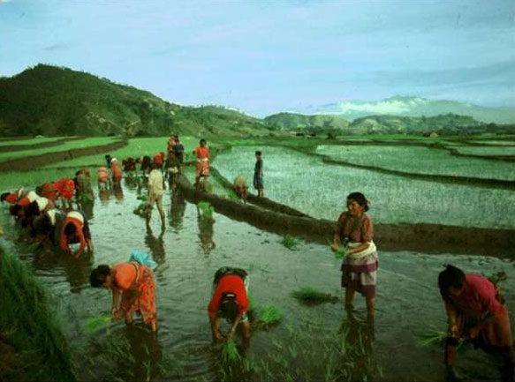
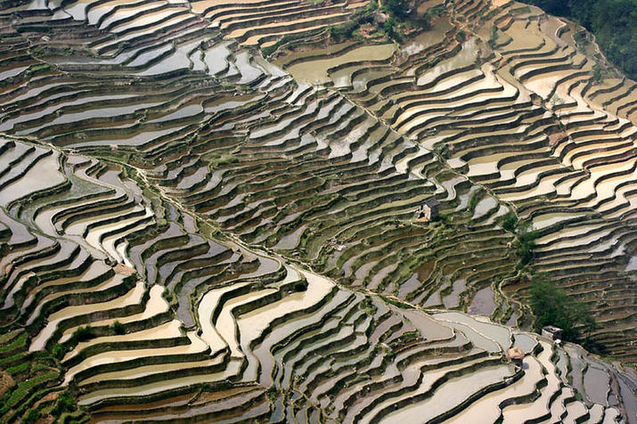
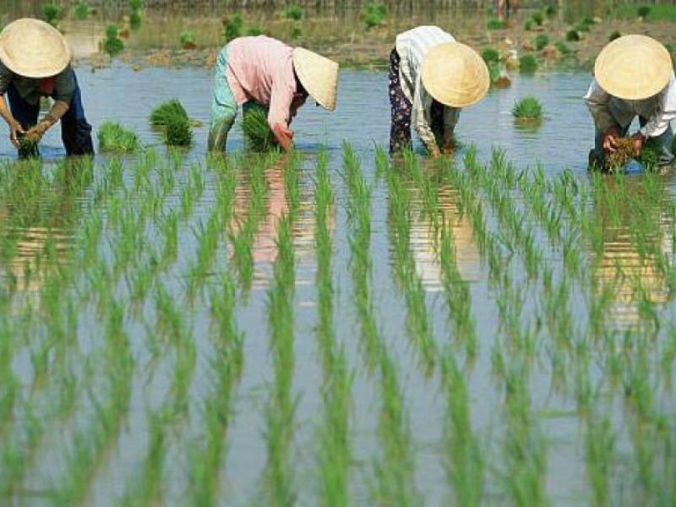

Slide 11
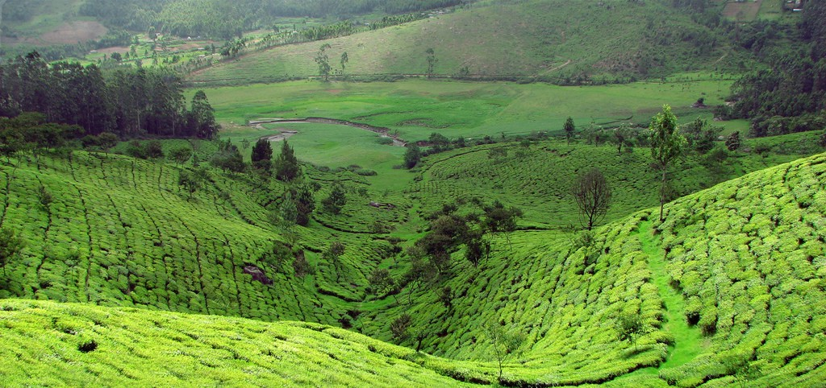
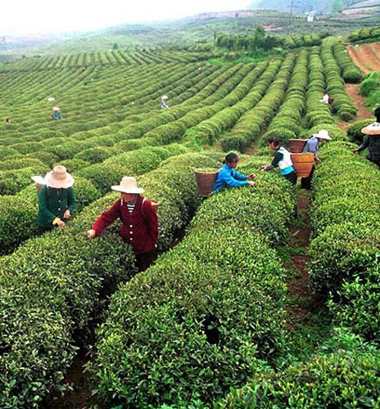
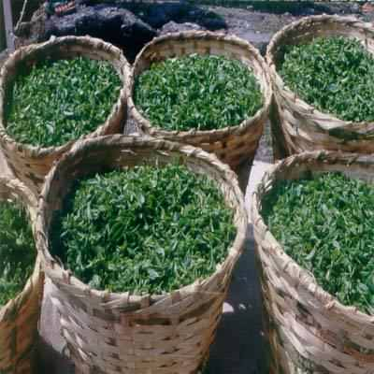
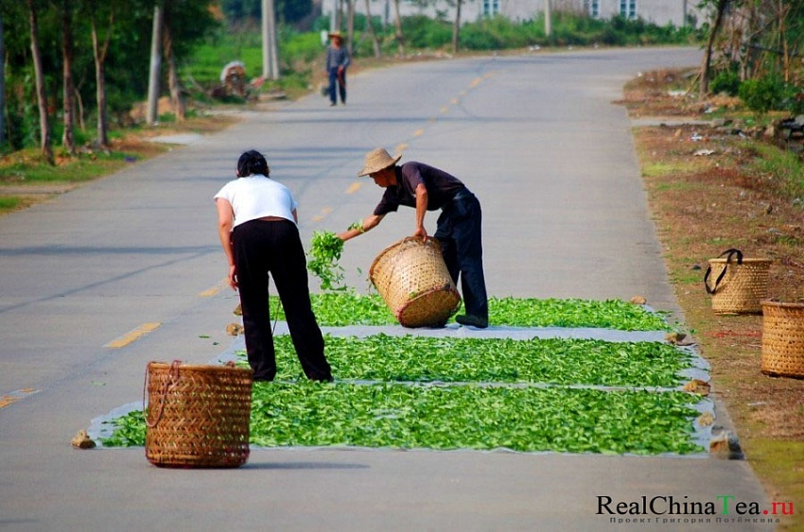

Slide 12
Темы рефератов
«Сингапур – Азия в миниатюре», «Бруней: природа богатства и бедности», «Корея – один народ, две страны», «Японцы – восточный менталитет. Как он формируется, как влияет на экономические особенности страны»

Slide 13
Домашнее задание:
Тема 7, параграф 1, пункты 4,5,6.
Работа над рефератом

